Slide 1



宁波市安全生产标准化
建设工作现状、对策和建议
强化法治理念
实现安全发展
践行主体责任
宁波市国际招标有限公司
安全咨询处处长 唐明 13858393410
高级工程师 国家一级安评师 注册安全工程师
宁波市安全生产协会专业委员会秘书长

Slide 2

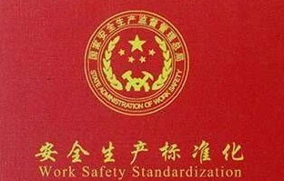
目 录
CONCENTS
2
3
4
1
标准化概况
存在的主要
问题
建议与对策
60号文件
高温熔融金属作业

Slide 3
一、概况（历史）
我国的安全生产标准化建设开始于2005年
1.安全标准化重要事件.docx

Slide 4
一、概况（宁波）
1.自2006年开始，到目前
标准化三级达标：危化154家证书有效。工贸5816家证书有效。烟花爆竹11家。非煤矿山15家。
2.备案的评审员。
评审员：工贸专职已备案245人，兼职已备案119人. 危化专职已备案70人，兼职已备案21人。

Slide 5
一、概况（文件）
1.《关于印发宁波市企业安全生产标准化建设评审工作管理办法的通知》（甬安监管综〔2011〕17号）（2011.07.07）
2.《关于印发宁波市企业安全生产标准化建设评审工作管理办法实施细则（试行）的通知》（甬安监管综〔2011〕28号）（2011.10.14）
3.《宁波市安全生产监管理局关于印发危险化学品
烟花爆竹非煤矿山三级安全生产标准化实施细则》（甬安监管危〔2012〕30号）（2012.08.20）

Slide 6
一、概况（文件）
4.《宁波市安全生产监督管理局关于印发宁波市工贸企业四级安全生产标准化建设评审工作指导意见的通知》（甬安监管综〔2013〕20号）（2013.07.22）
5.《宁波市企业安全生产标准化达标动态管理实施意见》(甬应急〔2019〕14号)（2019.02.12）
6宁波市应急管理局关于切实加强安全生产三级标准化评审单位管理工作的意见（试行）（2019.09.20 ）

Slide 7
一、概况（现行标准）
二级（两个）
1.机械制造行业：仍然使用《机械制造企业安全质量标准化考核评级办法》和《机械制造企业安全质量标准化考核评级标准》（安监监管二字【2005】11号）；
2.其它的按照AQ/T9006框架下，不同行业的专业标准执行；
三级（5个）
1.机械制造行业：《宁波市机械制造企业三级安全生产标准化评审细则（修订稿）》2020年7月21日
2.其它的按照AQ/T9006框架下，不同行业的标准执行；

Slide 8
一、概况（现行标准）
3.危化、非煤矿山、烟花爆竹：
《宁波市安全生产监管理局关于印发危险化学品、
烟花爆竹、非煤矿山三级安全生产标准化实施细则》（甬安监管危〔2012〕30号）
4.小型经营（储存）企业、涂料生产企业、工业气体从业单位：
《宁波市安全生产监管理局关于印发中小危险化学品企业三级安全生产标准化考评标准的通知》（甬安监管危〔2013〕30号）2013.11.27

Slide 9
一、概况（现行标准）
5.甬安监管综〔2010〕31号宁波市安全生产监督管理局关于印发《宁波市打火机企业安全生产标准化达标评定办法》的通知
四级：
1.一个基本规范加12个不同行业的专业标准（甬安监管综〔2013〕20号）
2.《宁波市安全生产监督管理局关于印发宁波市加油站安全生产标准化建设实施意见的通知》甬安监管危（〔2015〕26号）（2015年7月31日）

Slide 10
二、存在问题
自2010年下半年开始全面施行标准化达标建设以来咨询质量和评审质量大大下降
安全生产标准建设工作变成了“鸡骨头”
咨询问题（从这次“回头看”检查和平时参与评审时所了解的信息来看，凡是企业自主施行标准化运行管理和见证材料记录的企业，基础管理文件基本齐全、完整（象山宏海水产食品有限公司）
协助企业编制的文件资料、归纳和收集的运行见证材料没有完全体现企业的个性特点（千篇一律、千人一面）

Slide 11
二、存在问题
具体体现在以下几个方面
⑴安全生产责任制与企业的组织机构图不完全吻合；
⑵安全生产操作规程没有依据企业的生产工艺、主要设备和主要作业活动的特点而编制。
只有共性的安全操作规程（车、铣、刨、磨、钻、电工、钳工、配电房等），反而风险比较大的作业工序，象轴承制造企业的超声波清洗机、有氮气和氢气制备和使用作业工序、铸造企业里面烘烤炉胆和转运包的作业
操作规程的汇编未见履行编制、审核和审批的痕迹，未见目录、页码、网上下载未见重新编辑、通篇的操作规程前后字号大小页面设置不一等等

Slide 12
二、存在问题
⑶法律法规更新不及时（多数版本过期、许多法律法规与企业产品、工艺没有多大关联）；
⑷安全生产教育培训记录千篇一律，没有体现企业的工艺过程危险性特点，记录与实际教育内容存在两张皮现象；
⑸法定持证人员汇总表不规范、人员登记遗漏，外聘电工未见劳务协议；
⑹特种设备安全管理和电气设备安全管理记录不完善，没有规范的特种设备汇总登记表，特种设备的定期自查记录不完善，没有移动电气、手持电动工具、电焊机汇总登记表，定期检测的绝缘电阻记录不真实、不可信；

Slide 13
特 种 设 备 安 全 管 理 台 帐
SBT 3-03-02 NO. 2008年12月30日
二、存在问题
序号 | 设备名称 | 型号规格 | 入厂日期 | 制造厂 | 厂内编号 | 使用部门 | 专管人 | 安全使用证编号 | 下次鉴定日期
1 | 锅炉 | DZL（4）- A-11 | 08.08.10 | 杭州 | T-001 | 锅炉房 | 王斌 | 3302041102305 | 10.11.02
2 | 压力表 |  | 09.10.09 |  | T-001Y
3 | 安全阀 |  | 09.10.09 |  | T-001A
4 | 起重机 | 5吨/6米/24米 | 08.08.10 | 宁波东光起重 | T-002 | 装配车间 | 李涛
5 | 货梯 | 2000kg | 08.08.10 | 宏大电梯有限 | T-003 | 一金工 | 张伟
6 | 空压机 储罐 | V 2m³ | 09.10.09 | 镇海机械厂 | T-004 | 空压机房 | 刘江
7 | 安全阀 |  | 09.10.09 |  | T-004A
8 | 压力表 |  | 09.10.09 |  | T-004Y
9 | 叉车 | 5000kg | 09.10.09 | 杭州 | T-005 |  | 徐宏
10

Slide 14
二、存在问题
⑺未见危险作业和作业行为监督管理的记录（动火、高处、有限空间以及主要设备检维修等）；
⑻危险有害因素辨识和分析，没有体现企业生产工艺和作业活动的特点，千篇一律；应急预案网络版，简单不符合企业实际、没有可操作性；
⑼安全检查和隐患排查治理记录流于形式，频次不足，检查记录的问题没有深度，没有形成排查治理闭环；
⑽安全投入的台账与实际发生的支出不符，存在明显造假、不合理和漏项；《企业安全生产费用提取和使用管理办法》（财企[2012]16号）

Slide 15
二、存在问题
⑾上报的评审申请表不符合要求（设备设施数量乱填、有的干脆为0，填表日期漏写、附件不全、自评分数不客观等）
⑿部分中介机构在实施咨询的时候不去现场查看，不对现场存在的问题进行检查，甚至少数咨询人员在企业提出现场如何整改的时候说

Slide 16
三、对策和建议（咨询和评审要点）
从工作态度上希望践行“三个负责”。
一、对委托企业负责；二、对政府监管部门负责；三、对自己负责。
认真收集学习有关安全生产标准化的文件、标准，关注最新的法律法规和技术标准，对于不懂作业现场存在哪些危险有害因素的，要请教或者聘请相关专家。
从纯技术的角度来讲，做安全生产标准化咨询和评审工作 ，要从以下几个方面了解一个企业的基本情况：生产产品、生产工艺、主要设备清单、主要物料清单、注册员工数量、组织机构设置情况等
①依据人员组织机构设置的概况，协助企业编制“安全生产责任制”和责任书的设置；

Slide 17
三、对策和建议（咨询和评审要点）
②按照企业的产品特点（行业和专业界定后）为企业提供适用的法律法规和安全生产管理制度，帮助企业制订安全投入计划；
③按照注册员工数量为企业提供设置安全管理机构和配置专职安全管理人员数量的建议《安全生产法》《省条例》；
④依据企业的生产工艺、主要设备和主要作业活动的特点协助编制安全生产操作规程；
⑤按照企业生产工艺、作业活动和危险化学品储存和使用情况为企业做危险有害因素辨识、分析和开展隐患排查治理工作计划；

Slide 18
三、对策和建议（咨询和评审要点）
⑥按照企业的生产工艺、主要设备清单、主要物料清单、注册员工数量、组织机构设置等基本数据，协助企业设置应急圆的框架、编制应急预案
⑦按照企业的生产工艺、产品特点，参照《用人单位劳动防护用品管理规范》（安监总厅安健〔2018〕3号），为企业编制劳动保护用品配发标准；
⑧按照企业的主要设备清单编制特种设备、手持电动工具、移动电气和电焊机的汇总登记表，协助和指导企业实行定期检查和检测
⑨文件整理规范、条例清晰、目录、页码齐全、法定的证书和法定的检验检测合格报告收集齐全

Slide 19
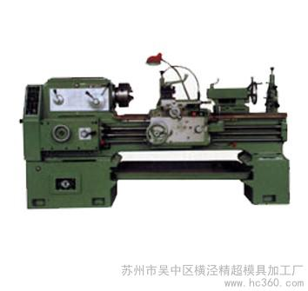
车床

Slide 20
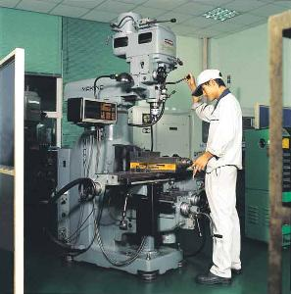
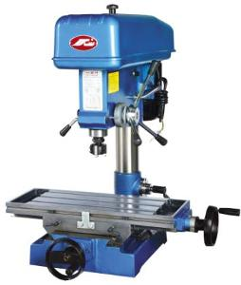
铣床

Slide 21
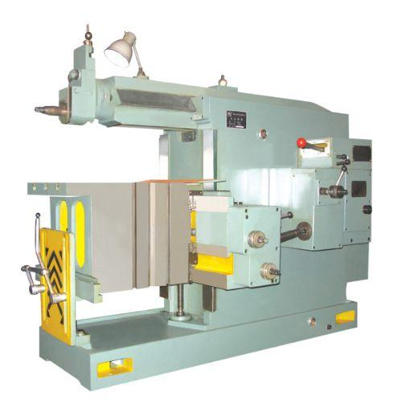
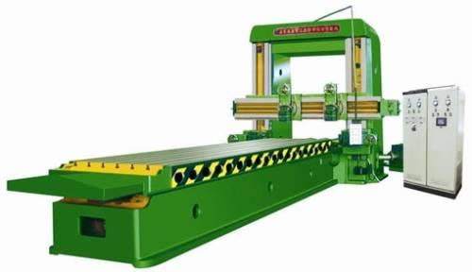
刨床

Slide 22
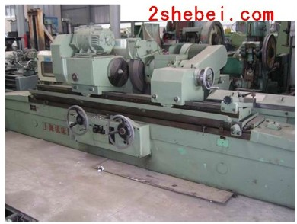
磨床

Slide 23
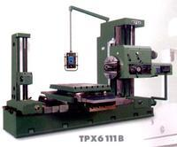
镗床

Slide 24
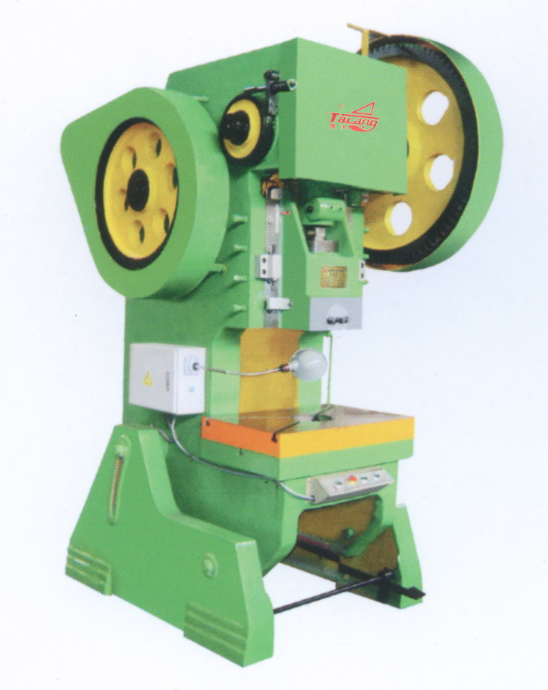
冲床

Slide 25
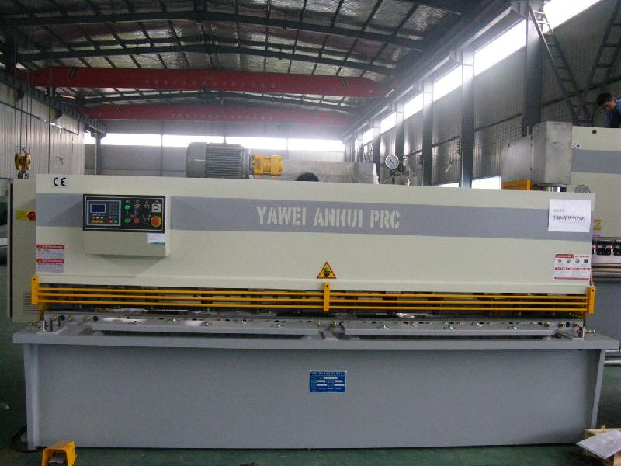
剪板机

Slide 26
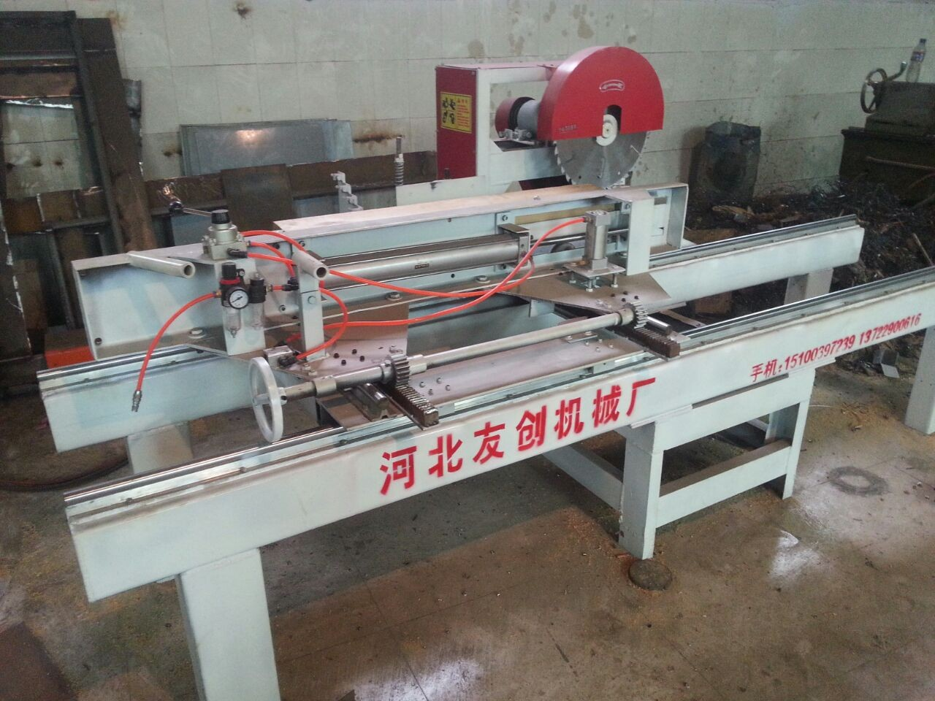
木工机械

Slide 27
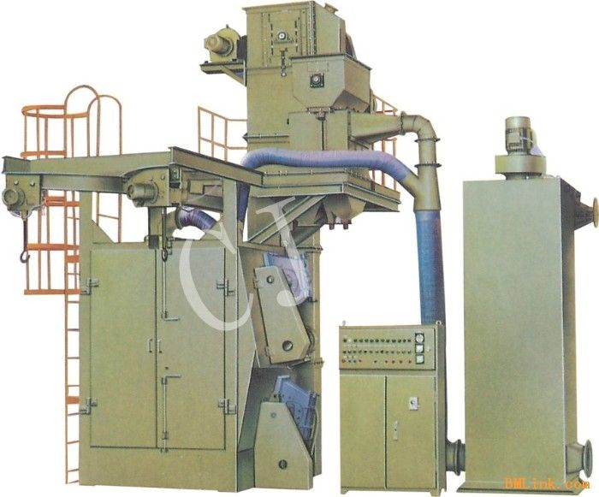
喷砂抛丸机

Slide 28
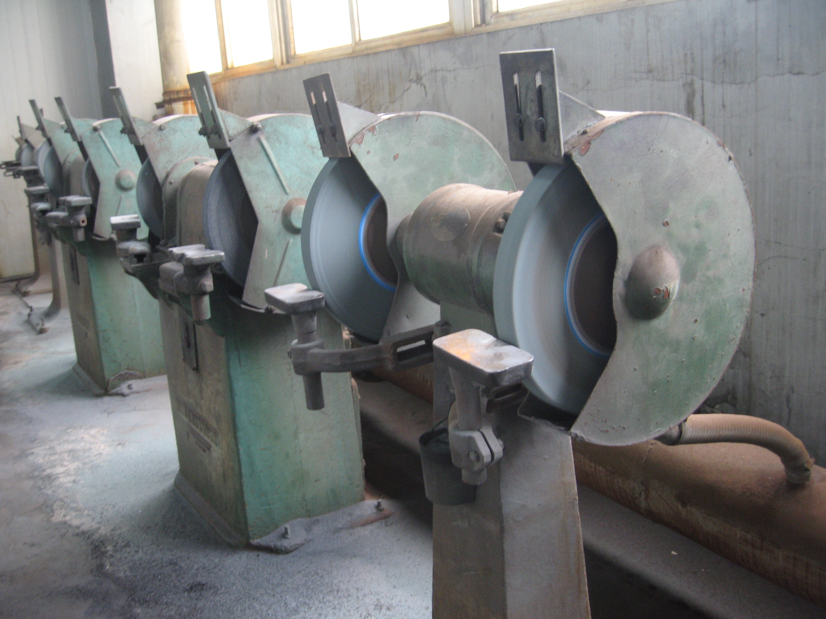

Slide 29
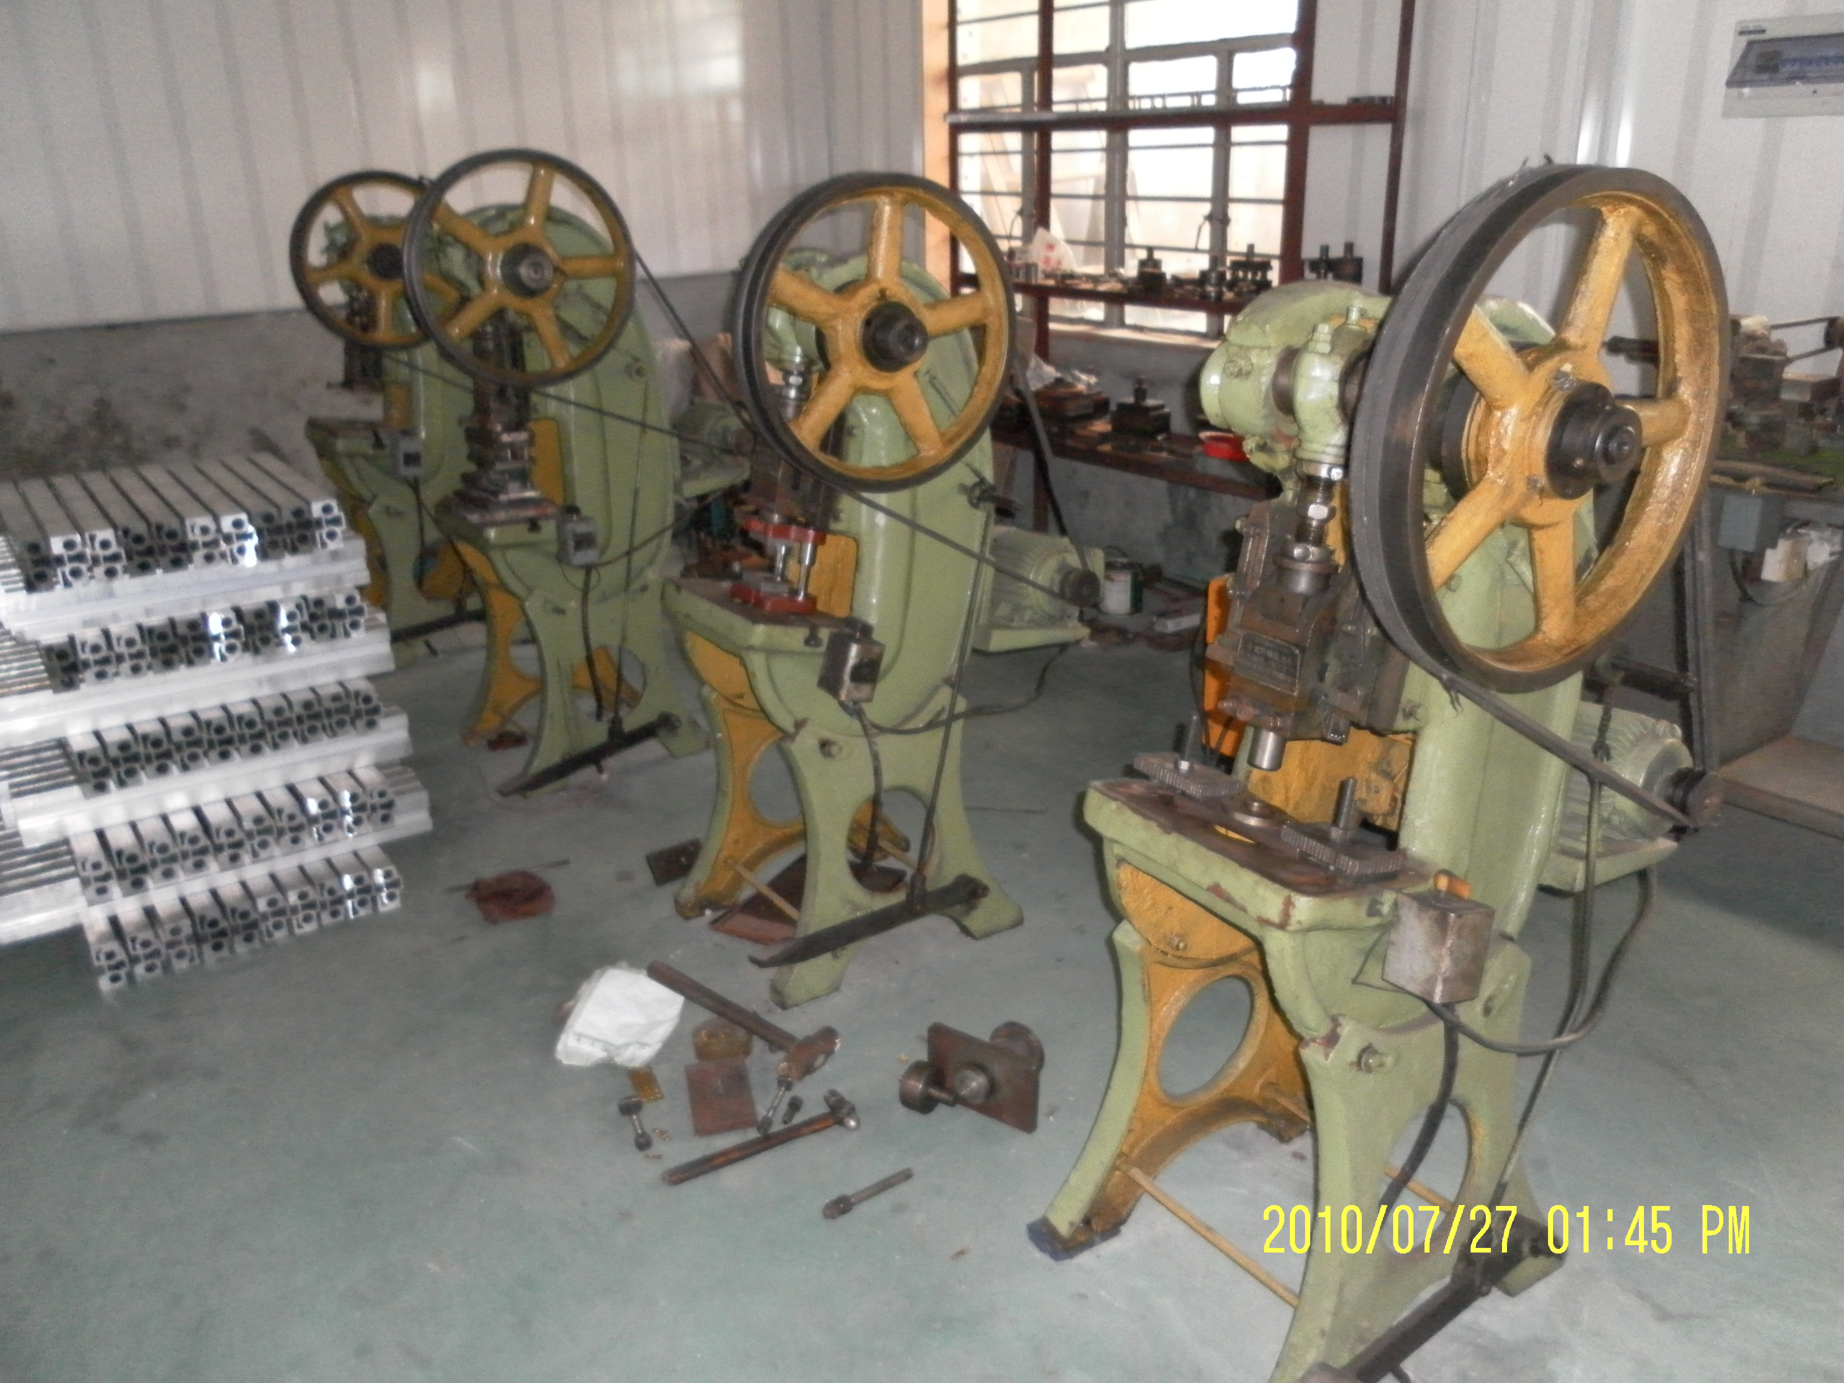
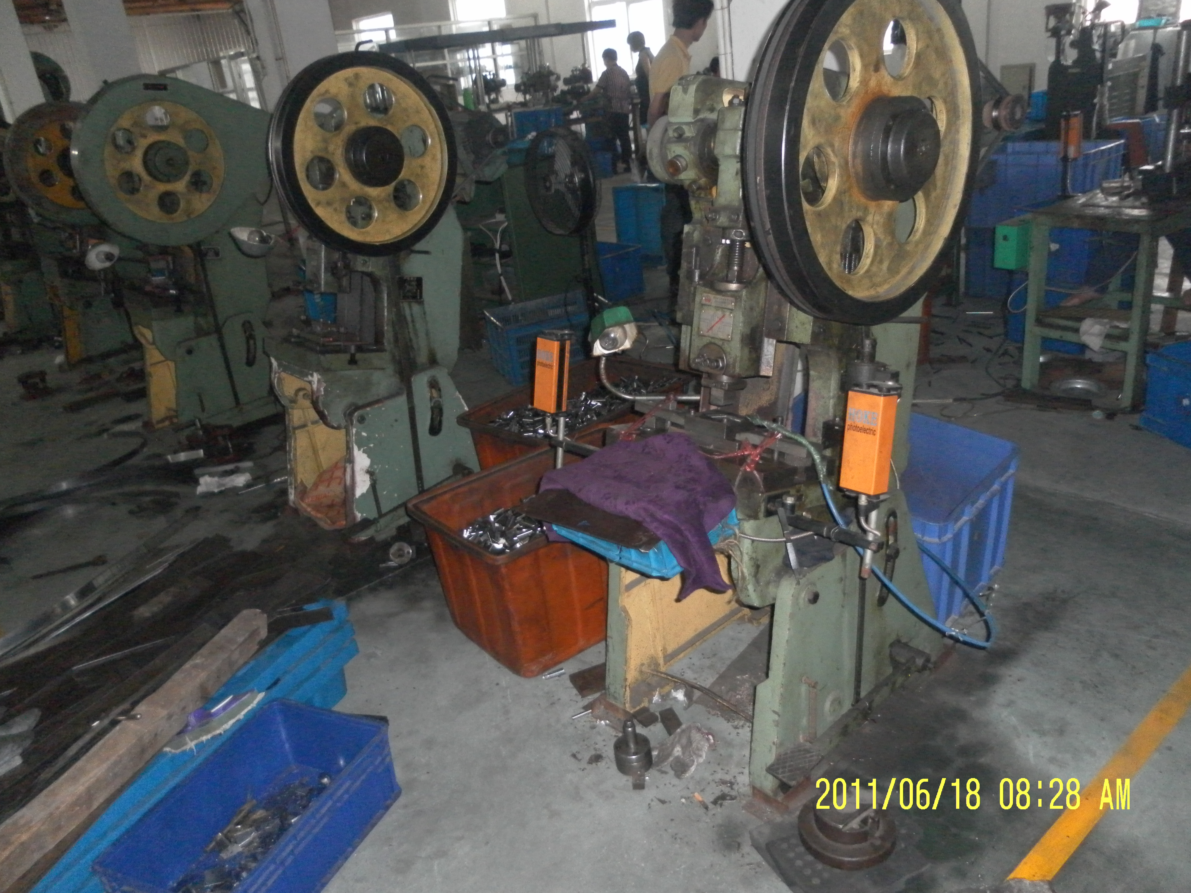

Slide 30
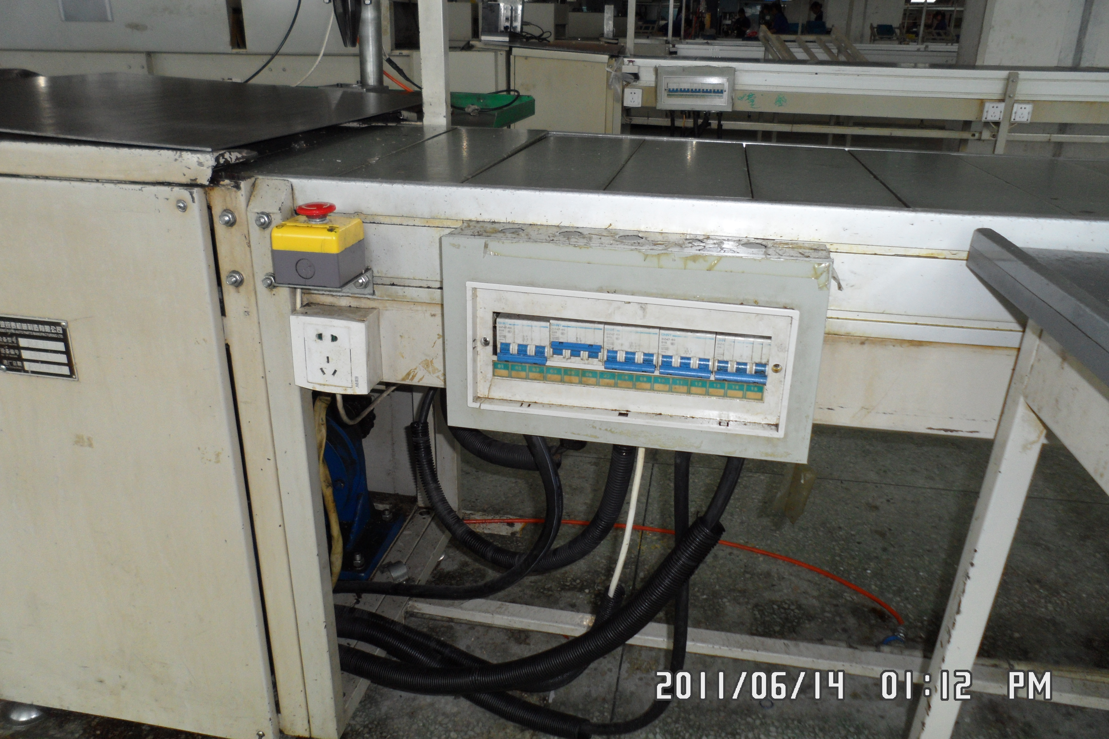

Slide 31
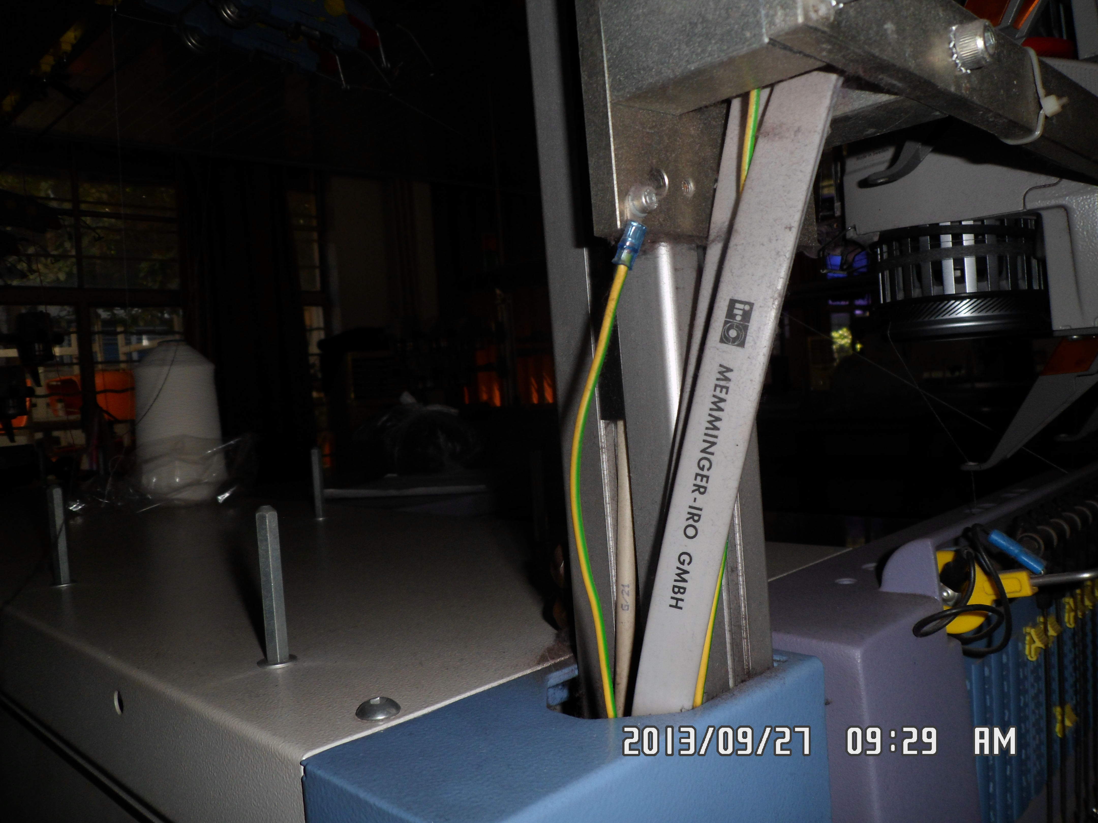
Ⅰ.安全接地;

Slide 32
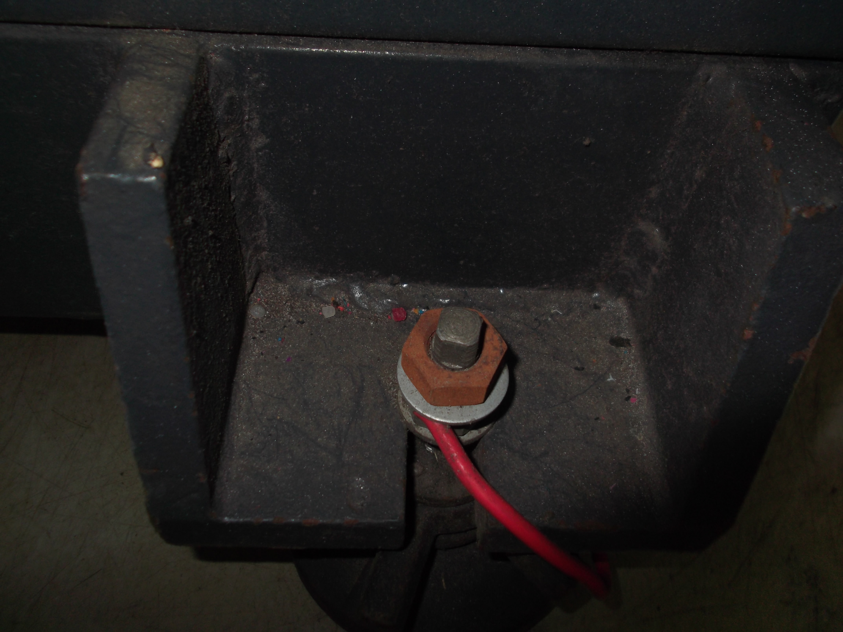
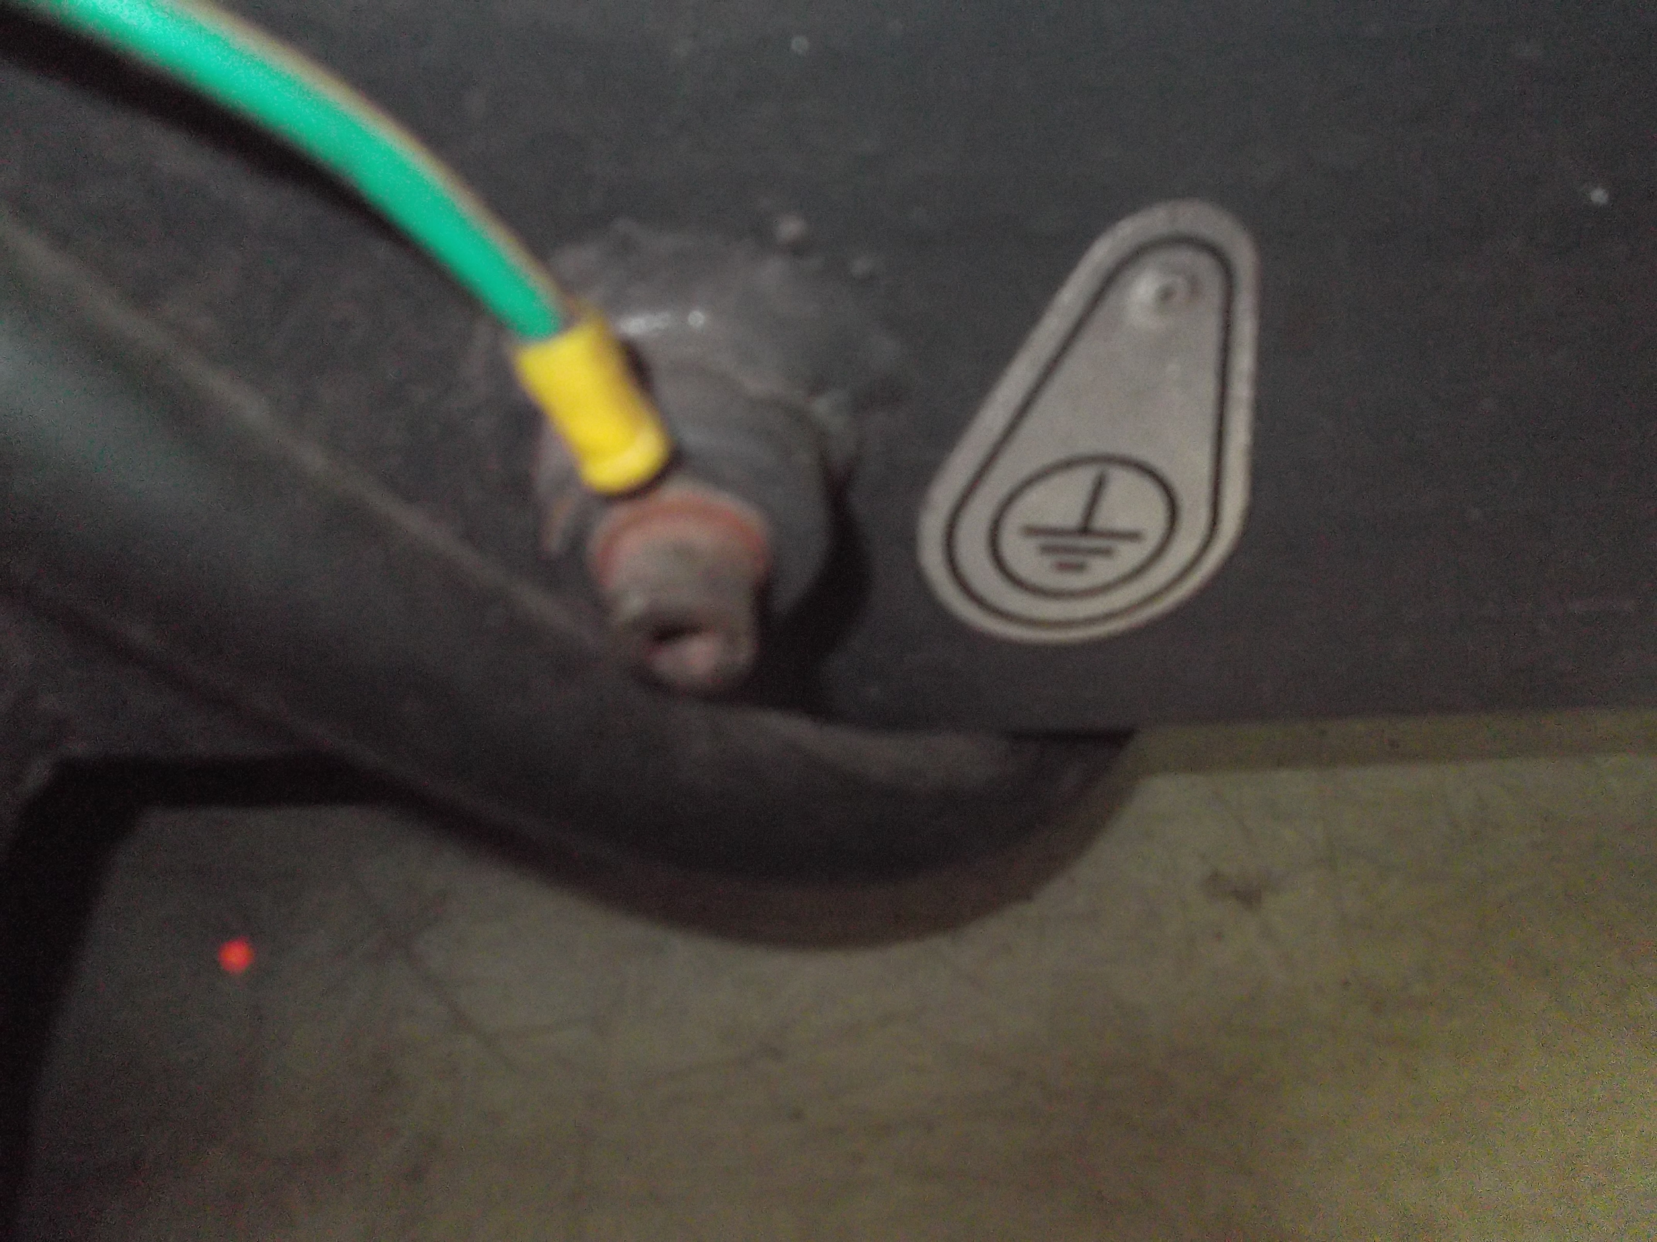

Slide 33
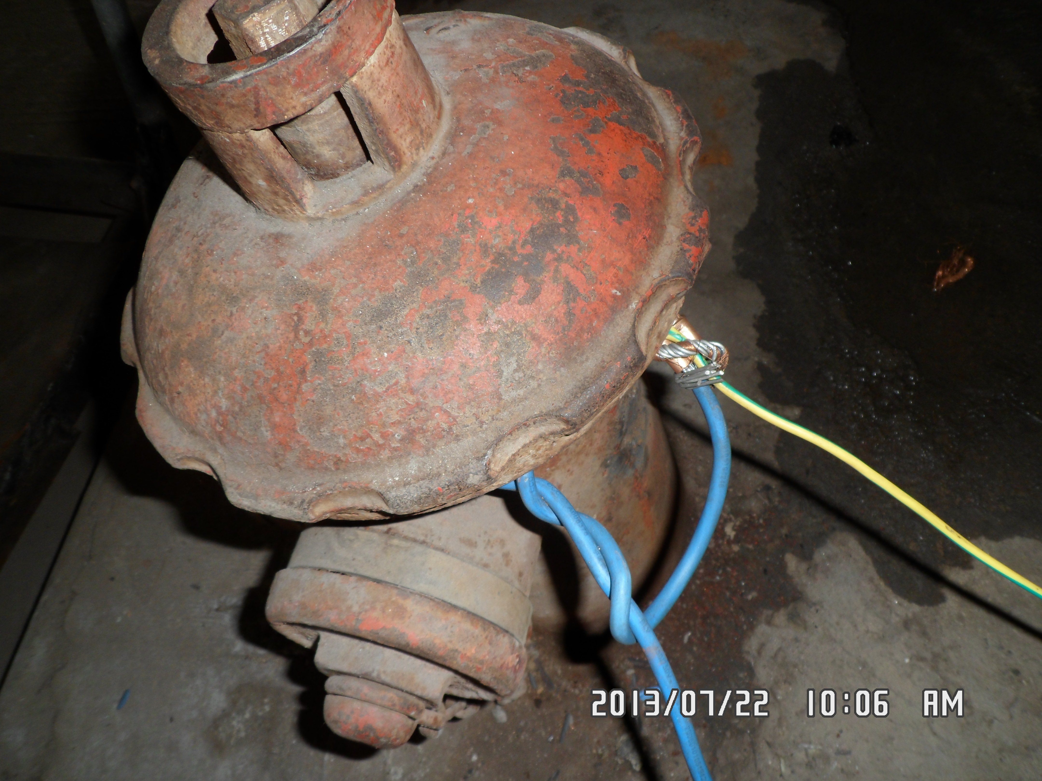

Slide 34
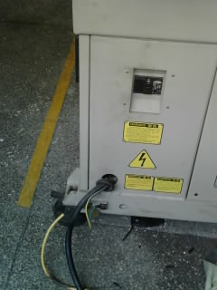
接地（PE）线

Slide 35
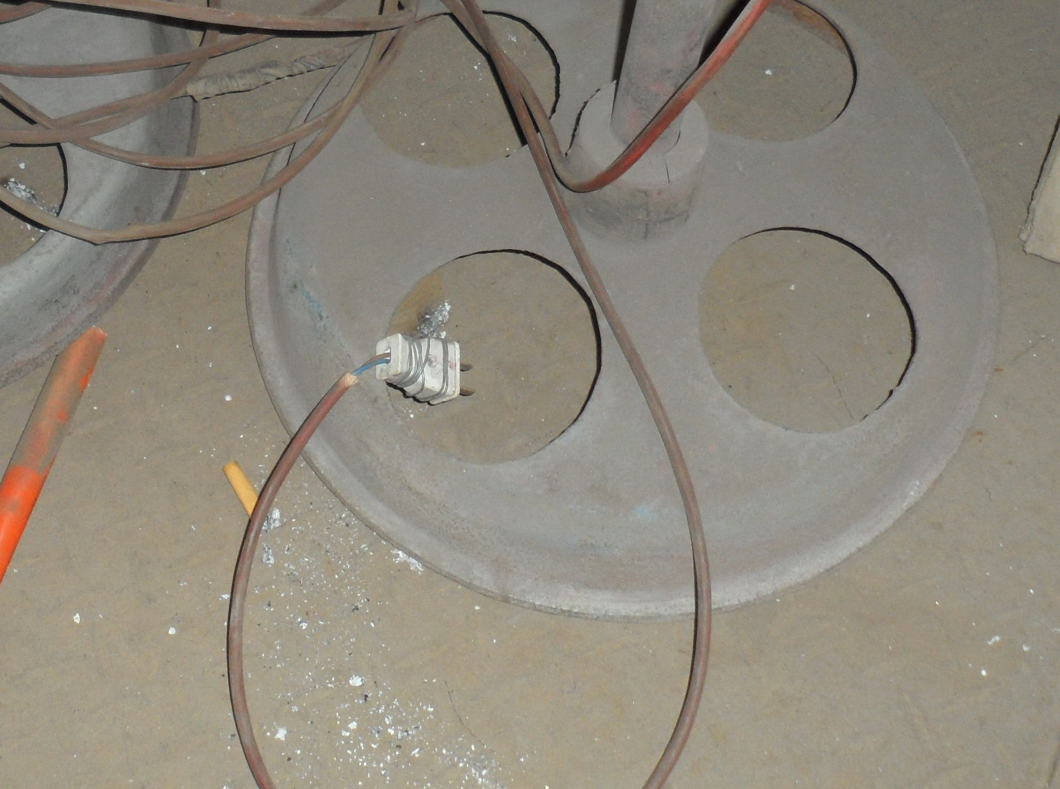
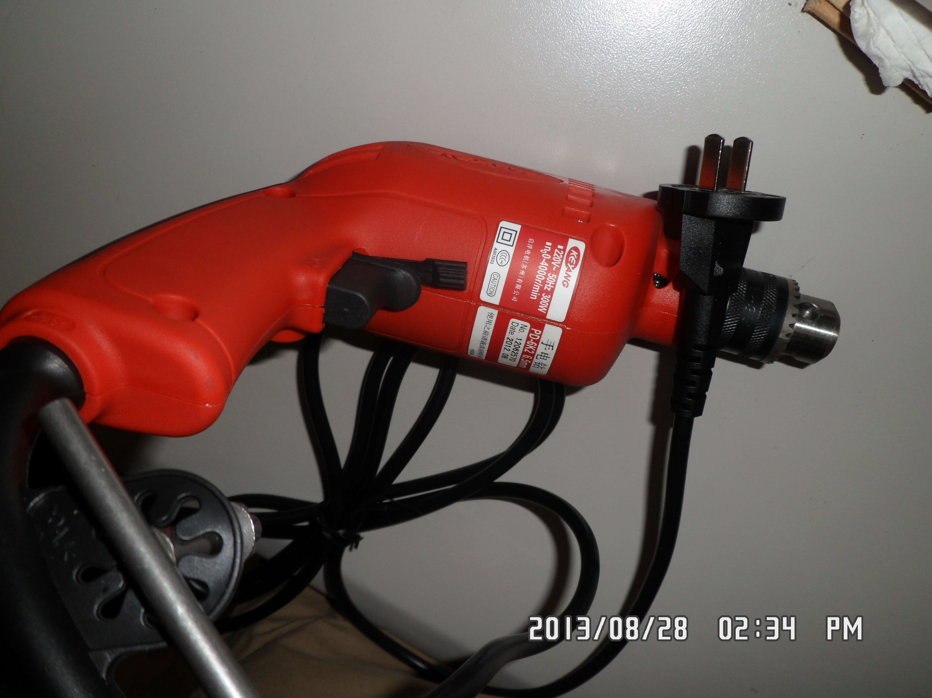
电焊机手持电动工 具移动电气装 置
没接接地（PE）线
可以没有接地（PE）线

Slide 36
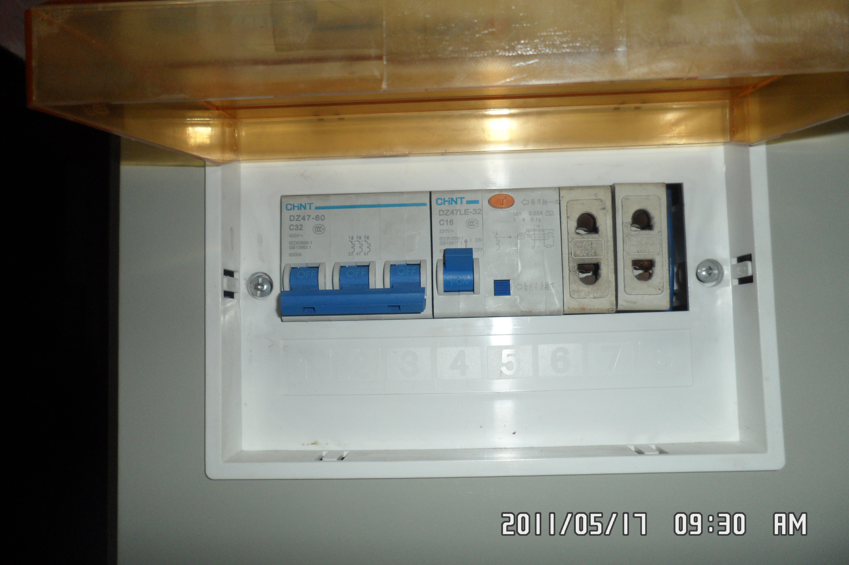
插座电源加装剩余电流动作保护器（漏电保护器）
漏电保护器

Slide 37
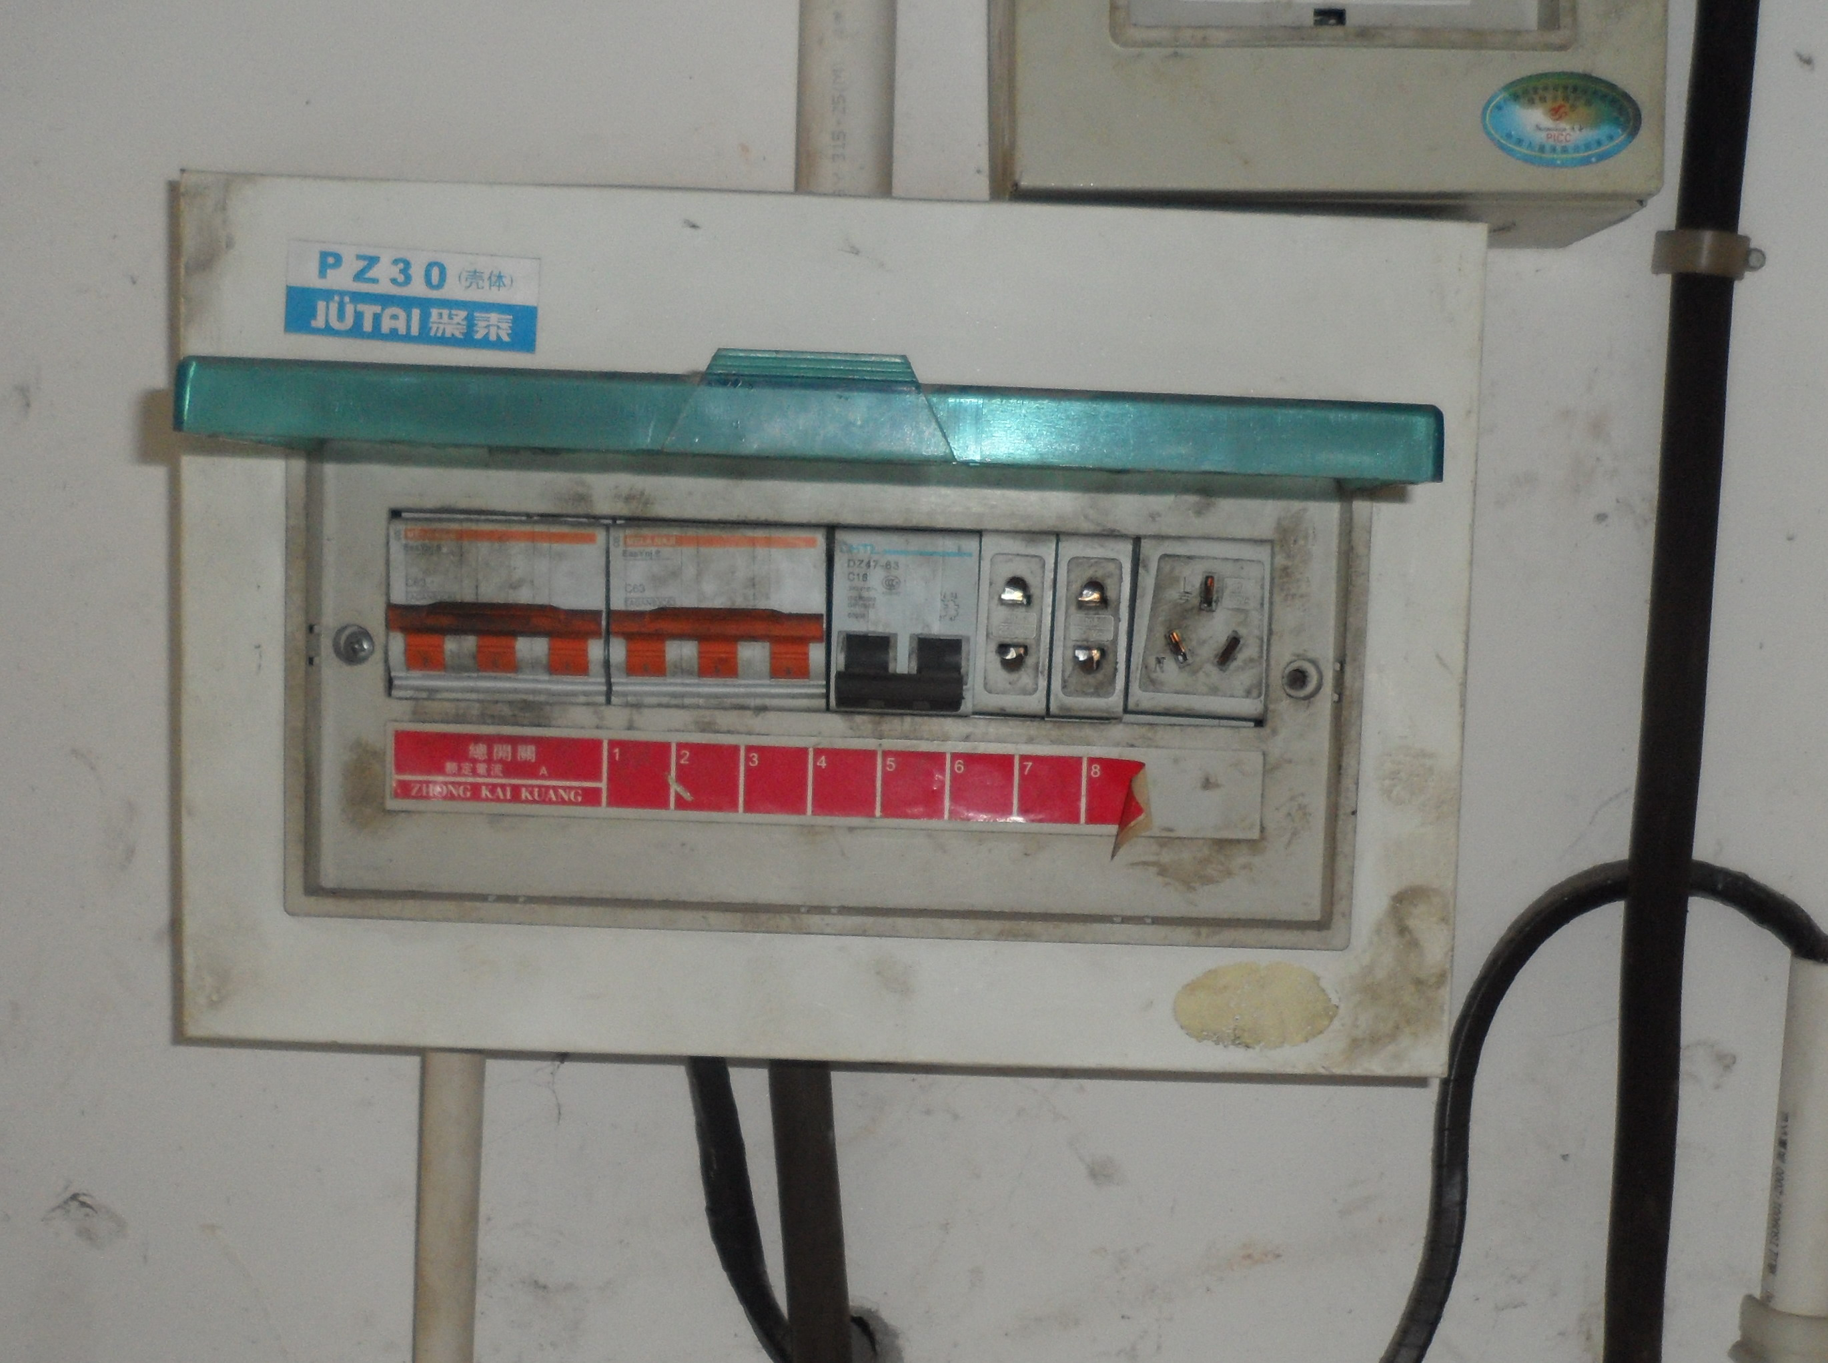
不带漏电保护器

Slide 38
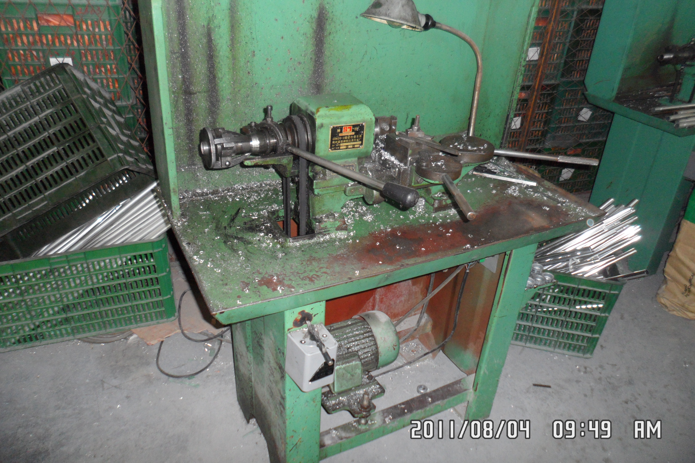
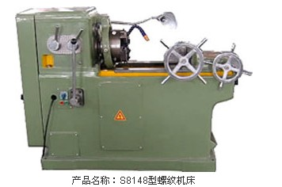
Ⅱ.低于2.5米的工作照明灯要使用安全电压(36v)

Slide 39
三、对策和建议（咨询和评审要点）
作业现场
①机电设备的安全防护和安全接地（或者接零）保护，临边的安全防护、流水作业线的紧急停止装置；
②危险化学品安全管理（按照相关法律法规和技术标准的要求指导企业）
③作业环境的有序整洁；

Slide 40
三、对策和建议（咨询和评审要点）
④用电安全管理
配电房杂乱无章、机电设备尤其是辅助设备设施的安全接地或接零保护不规范、不可靠、遗漏，工作台照明灯未使用安全电压，家用接线板使用现象普遍，三孔插座普遍存在未接安全接地保护线，有电气设施的铁架工作台未见安全接地保护，绝大多数企业的插座电源漏电保护器安装不全、遗漏、配电箱门上未见安全警示标志；
用电安全管理查评内容建议：安全生产标准化现场评审电气专业检查参考要点.docx

Slide 41

《浙江省应急管理厅关于印发高温熔融金属作业安全专项整治方案的通知》（浙应急基础〔2020〕60号）
各市应急管理局：
冶金、有色金属和机械铸造等企业涉及高温熔融金属及熔渣作业活动（简称高温熔融金属作业），存在高温能量、吊装的高空势能等危险源，部分企业还存在煤气、天然气、惰性气体等易燃易爆及有毒有害气体，容易发生高温灼烫、高处坠落、遇潮遇水爆炸、火灾爆炸及中毒窒息等社会影响较大的生产安全事故。
背景及法律依据

Slide 42
背景及法律依据
金属冶炼（高温熔融金属作业）企业作为高危行业的相关法律依据
新修改的《安全生产法》将金属冶炼企业与矿山、建筑施工、道路运输单位和危险物品（生产、经营、储存）企业并列，基本明确了金属冶炼企业属于高危行业（领域）
《安全生产法》第二十九至三十一条明确金属冶炼建设项目要按照国家有关规定进行安全评价，安全设施设计应当按照国家有关规定报经有关部门审查，由企业负责组织安全设施竣工验收等要求。（这条明确新建项目要履行“三同时”程序）

Slide 43
背景及法律依据
国家安全监管总局关于印发金属冶炼目录（2015版）的通知（安监总管四〔2015〕124号，2015年12月31日）
A，3C3130黑色金属铸造高炉铸造生铁，模铸，重熔铸造（含金属熔炼、精炼、浇铸）
B，C3250有色金属铸造液态有色金属及其合金连续铸造，模铸，重熔铸造（含金属熔炼、浇铸）
一般认为，凡是生产工艺过程中有高温熔融金属产生的都被列入高危的金属冶炼行业
所以：高温熔融金属作业（包括熔融金属吊运、运输及浇铸等作业）的铸造、铝压铸、水平连铸、深井铸造等企业都是纳入金属冶炼高危行业的范畴

Slide 44
《浙江省应急管理厅关于印发高温熔融金属作业安全专项整治方案的通知》（浙应急基础〔2020〕60号）附件2检查表（省加注解）.docx（高温熔融金属作业安全执法检查表）共15项内容
专项工作解读

Slide 45
1.未按照规定设置安全生产管理机构或者配备专职安全生产管理人员；企业主要负责人、安全管理人员未按照规定取得考核合格证；特种作业人员未取得相应操作证。
专项工作解读1

Slide 46
【法规】《浙江省安全生产条例》第十一、十三条。
（二）从业人员一百人以上不足三百人的，应当设置安全生产管理机构，并配备三名以上专职安全生产管理人员；
（三）从业人员五十人以上不足一百人的，应当设置安全生产管理机构，并配备两名以上专职安全生产管理人员；
（四）从业人员不足五十人的，应当配备专职安全生产管理人员
【部门规章】《冶金企业和有色金属企业安全生产规定》（第91号令）第十二条。
第十条《企业存在金属冶炼工艺，从业人员在一百人以上的，应当设置安全生产管理机构或者配备不低于从业人员千分之三的专职安全生产管理人员，但最低不少于三人；从业人员在一百人以下的，应当设置安全生产管理机构或者配备专职安全生产管理人员。》
专项工作解读1

Slide 47
检查中发现的问题
1.组织机构、人员任命文件；
2.证书。
专项工作解读1

Slide 48
2未按照要求对职工开展安全生产培训教育
专项工作解读2
原安监总局令[2006]第3号，《生产经营单位安全培训规定》(安监总局令[2015]第80号修改2015.5.9)
第二十一条 生产经营单位应当将安全培训工作纳入本单位年度工作计划。保证本单位安全培训工作所需资金。
1.法定持证人员（主要负责人、安全管理人员、特种作业人员和法律规定需要持证）
2.全员安全教育培训（转岗、“四新 ”、日常安全知识等）
3.新入厂员工“三级安全教育”
4.外来施工方、外来参观等
第二十二条 生产经营单位应当建立健全从业人员安全生产教育和培训档案，由生产经营单位的安全生产管理机构以及安全生产管理人员详细、准确记录培训的时间、内容、参加人员以及考核结果等情况。

Slide 49
专项工作解读2
原安监总局令[2006]第3号，《生产经营单位安全培训规定》(安监总局令[2015]第80号修改2015.5.9)
第十五条（厂级）第十五条（车间级）第十六条（班组级）分别描述培训的内容要求。
检查中发现问题：泛泛而谈，千篇一律，没有体现岗位的个性特点（没有高温熔融金属作业岗位安全内容）

Slide 50
专项工作解读3
3.未按照规定建立应急救援组织、制定应急预案及开展应急救援演练
国家安监总局令[2016]第88号《生产安全事故应急预案管理办法》（应急管理部2号令修改）
应急预案:为有效预防和控制可能发生的事故，最大程度减少事故及其造成损害而预先制定的工作方案.
第二十一条 矿山、金属冶炼、建筑施工企业和易燃易爆物品、危险化学品的生产、经营（带储存设施的，下同）、储存企业，以及使用危险化学品达到国家规定数量的化工企业、烟花爆竹生产、批发经营企业和中型规模以上的其他生产经营单位，应当对本单位编制的应急预案进行评审，并形成书面评审纪要。
第二十六条煤矿山、金属冶炼和危险化学品生产、经营、储存企业，以及使用危险化学品达到国家规定数量的化工企业、烟花爆竹生产、批发经营企业的应急预案，按照隶属关系报所在地县级以上地方人民政府安全生产监督管理部门备案；

Slide 51
检查中发现的问题：
1.应急预案简单，不实用（涉及的风险分析、设备、物料、工艺没有体现企业的产品生产工艺特点）；
2.应急处置方案或预案没有涉及高温熔融金属作业内容；
3.没有备案登记表（没有备案）；
专项工作解读3
应急预案体系：
综合应急预案，专项预案和应急处置方案

Slide 52
专项工作解读4
4.建设项目没有依法执行安全设施“三同时”规定
《浙江省冶金等工贸行业建设项目安全设施“三同时”监督管理暂行规定》（浙安监管综〔2017〕45号）
已经建成的已经建成的金属冶炼和铸造企业建设项目按照本方案的要求执行
要有安全评价报告或安全事故风险辨识分析报告2专项整治方案.docx
检查中发现的问题：
1.没有安全事故风险辨识分析报告；
2.事故风险辨识分析内容没有体现企业生产工艺、设备和物料的特点；

Slide 53
专项工作解读5
5.企业使用不符合国家标准或者行业标准的技术、工艺和设备；
《国家安全监管总局关于发布金属冶炼企业禁止使用的设备及工艺目录（第一批）的通知》（安监总管四﹝2017﹞142号）
盛装熔融金属的钢包、转运包等禁止采用红渣或木柴烘烤，无法按照烘烤曲线进行升温、保温，容易导致罐（包）体烘烤不充分；
引申：中频炉胆、转运浇铸包的烘炉应该有,《安全操作规程》和升温曲线图；
问题：多数企业没有“操作规程”

Slide 54
专项工作事故推动
2016年5月22日晚间，20点49分位于某铸造车间内靠近厂区主干道一侧的中频炉发生爆炸事件,爆炸产生的熔融金属和蒸汽混合物造成两名作业员工烫伤，其中炉工杨大兵严重烫伤。
据该公司主管生产的厂长介绍，事情的经过是，该中频炉的本体为宁波市神光电炉有限公司生产，由于该电炉的感应线圈在前一天（5月21日）报废，5月22日，该公司的机修工重新敷设耐火材料，安装炉内胆，安装感应线圈，中午12点58分修复，烘炉1小时。5月22日19点19分，班长操作继续施行低功率烘炉工艺，20点40分炉工杨大兵上炉台查看炉子的运行情况，20点49分炉子发生爆炸。

Slide 55
专项工作事故推动
事故原因分析，主要原因由于升温太快，炉子下部的金属迅速溶化，而上部的金属未能同步溶化，实际操作时，高频感应电流加载到了最大值（约800A）使得下部熔融金属局部区域的温度急剧升高(据厂长介绍温度可达1500⁰C)，导致了炉胆塌陷击穿，高温熔融金属溶化了铜质的感应圈后，遇到感应圈内的冷却水(冷却水压力在0.6兆帕左右),发生高温金属遇水瞬间爆炸事件,导致了周围作业员工严重烫伤事故。

Slide 56
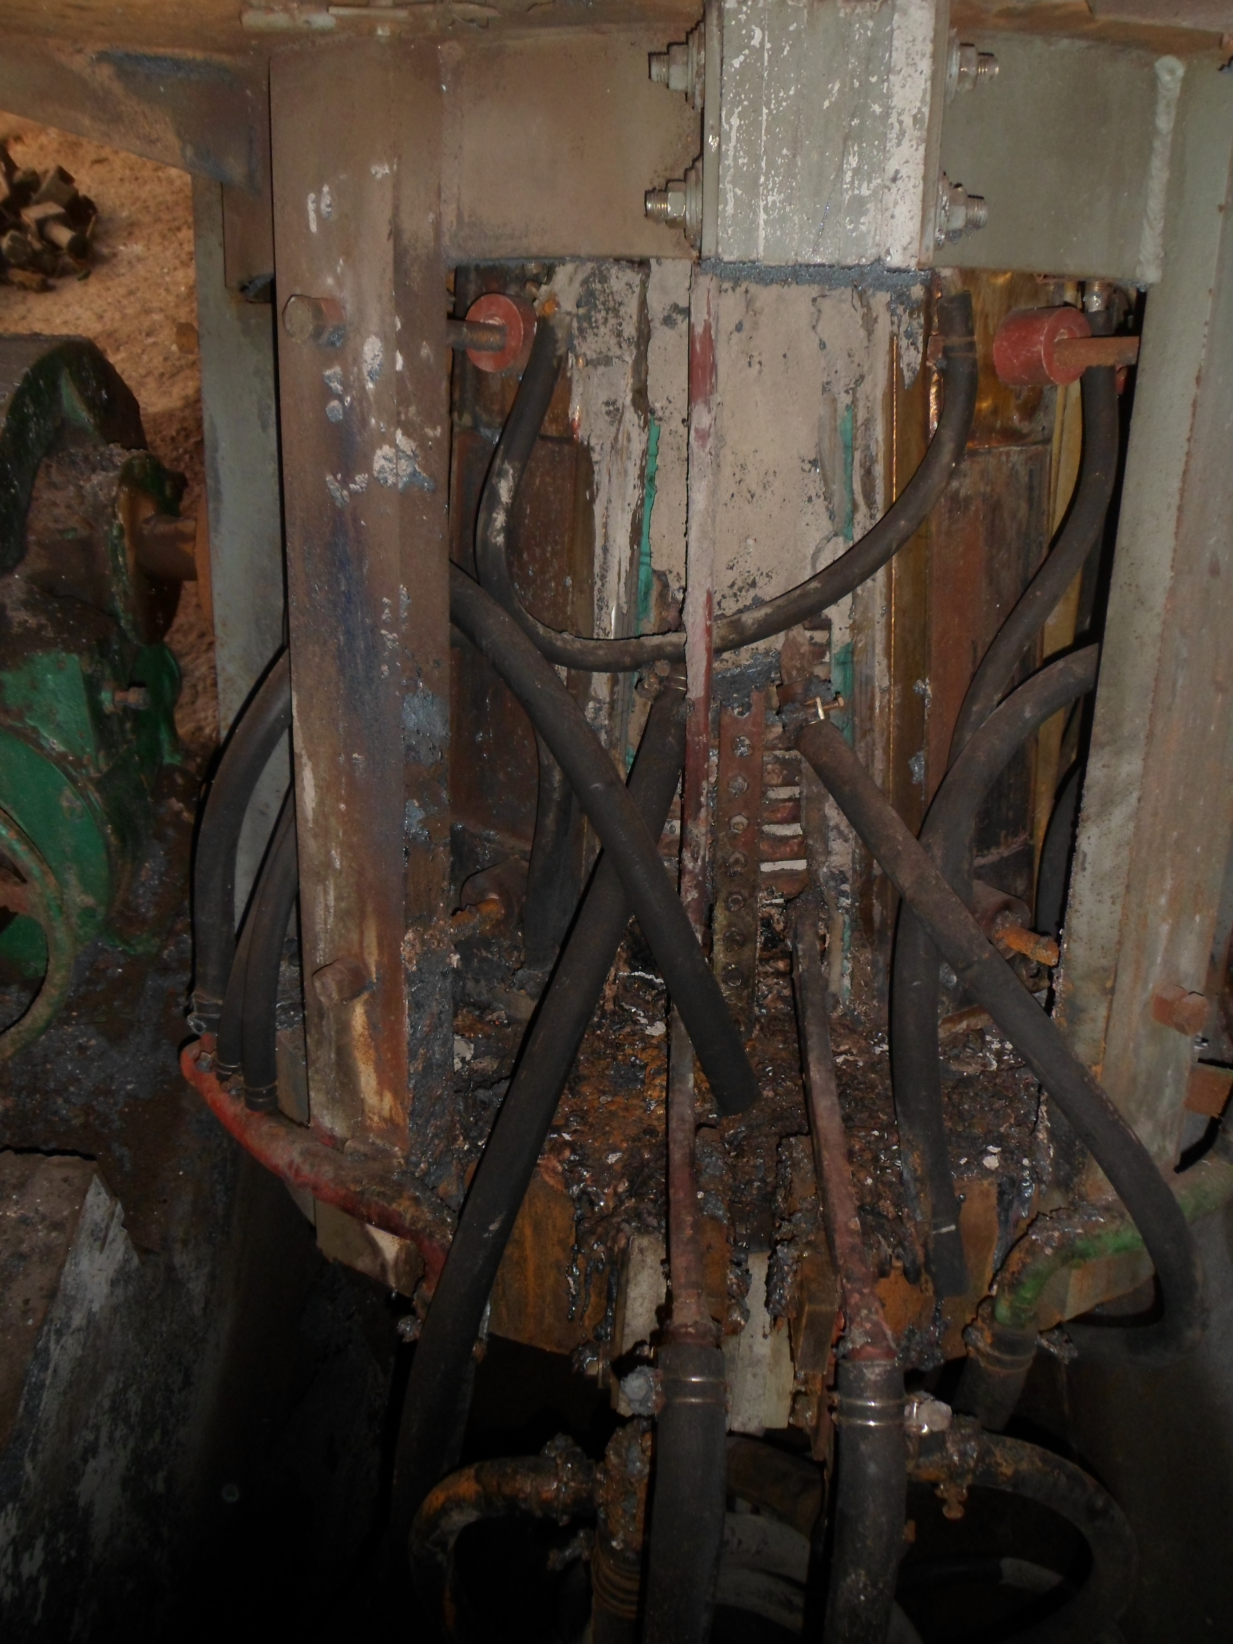
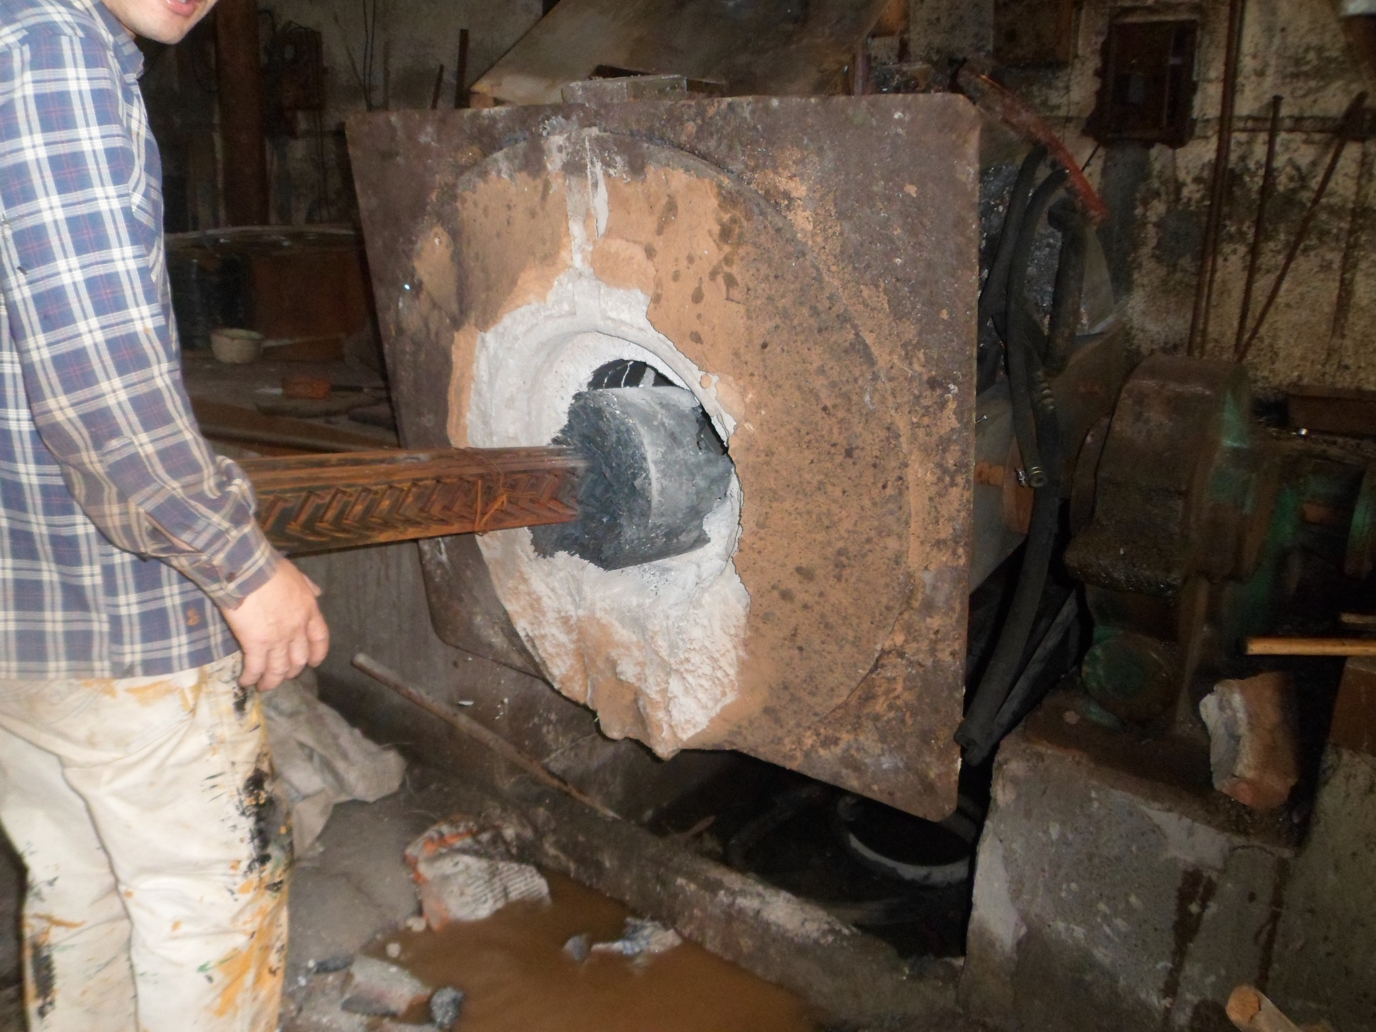
专项工作事故推动

Slide 57
专项工作解读6、7
6.建（构）筑物不符合国家标准或者行业标准规定，没有采取防火、防爆、防雷、防震、防腐蚀、隔热等防护措施；没有对承受重荷载、荷载发生变化或者受高温熔融金属喷溅、酸碱腐蚀等危害的建（构）筑物定期进行安全检查。
7.会议室、活动室、休息室、更衣室等场所设置在铁水、钢水与液渣等高温熔融金属吊运影响的范围内。

Slide 58
专项工作解读8
吊运高温熔融金属及渣的起重机不符合冶金起重机的相关要求；炼钢厂在吊运重罐铁水、钢水或液渣时，未使用固定式龙门钩的铸造起重机；铸造企业起重机驱动装置中未设置两套制动器。
1.《炼钢安全规程》（AQ2001-2018）第8.4.4条

Slide 59
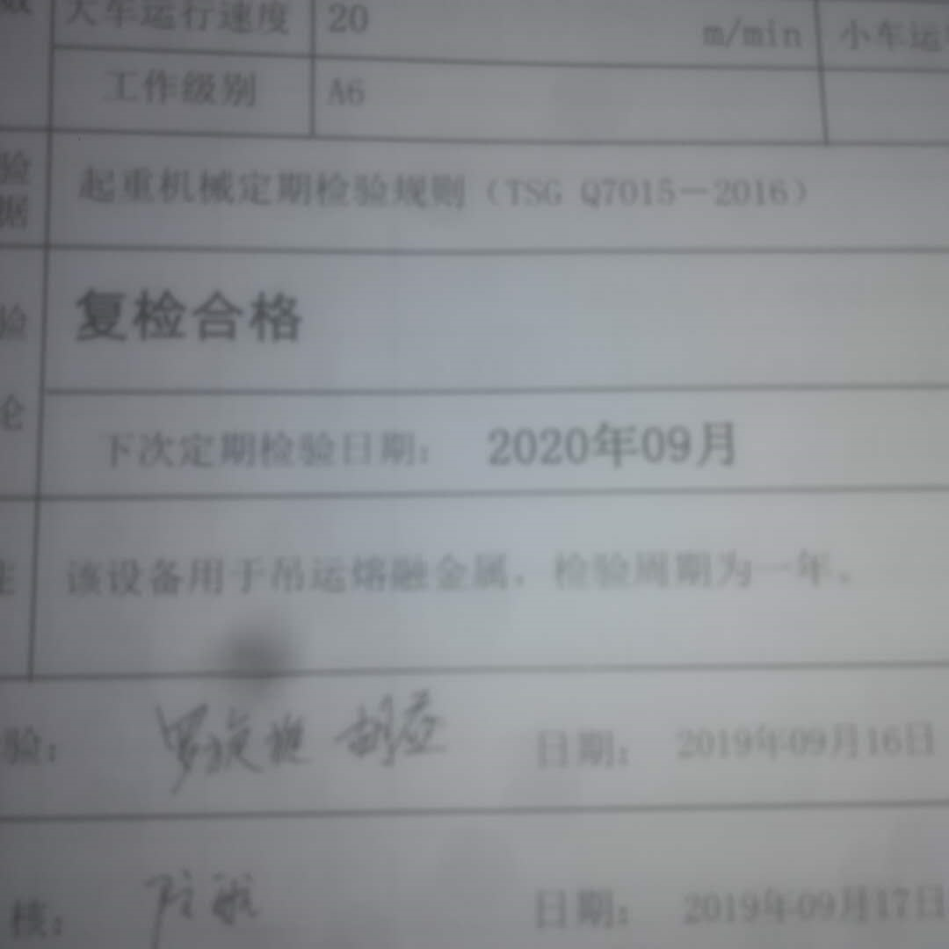
专项工作解读8

Slide 60
专项工作解读8
《高温熔融金属吊运安全规程》（AQ7011-2018）第6.1.7条；
吊运熔融金属的起重机的起升机构（不含起升机构为电动葫芦〉， 其每套驱动系统必须设置两独立的工作制动器
采用电动葫芦吊运熔融金属的 动器的设置 符合下列要求
a ) 当额定起重量大于5吨时，应设置一个工作制动器，还必须在电动葫芦的低速级上设置1个安全制动器，当工作制动器失灵或传动部见破断时，能够可靠地支持住额定载荷。
b)当额定起重量小于或等于5吨时 ，应设置一个工作制动器，也宜在低速级上设置安全制动器；
否则电动葫芦应按 1.5倍额定起重量设计，或者选用额定起重量是最大起重量的 1.5倍的电动葫芦，并用起 机标志明确允许的最大 重量。
5吨电动葫芦允许的最大起重量=5/1.5=3.33吨

Slide 61
专项工作解读8
《冶金起重机技术条件》（JB/T7688.5-2012）第4.3.2条、第4.5.1条

Slide 62
专项工作解读8
起重机的吊具采用以下两种结构型式：
a）不可分吊具Ⅰ：主起升机构钢丝绳直接悬挂带两个叠片式吊钩的起重横梁；用于炼钢厂的铸造起重机，在吊运重罐铁水、钢水或液渣时，应使用带有固定式龙门钩的铸造起重机。
b）不可分吊具Ⅱ：主起升机构的吊钩直接搬运熔融金属。
c）可分吊具：带叠片（或锻造）式吊钩的起重横梁悬挂在主起升机构的吊钩（单、双钩）上

Slide 63
专项工作解读9
9.没有定期对吊运、盛装熔融金属的吊具（横梁、耳轴销和吊钩、钢丝绳及其端头固定零件等）和炉、窑、槽、罐类设备本体及附属设施（耳轴等）进行安全检查或探伤检测。
《91号令》第三十条 。。。企业应当定期对吊运、盛装熔融金属的吊具、罐体（本体、耳轴）进行安全检查和探伤检测
对于这条我的理解：多数铸造企业的起重机小于10吨，浇铸包一般都小于3吨。
1.建议吊运、盛装熔融金属器具、炉胆和炉体定期检查并记录（点检表）；
2.有条件的最好做超声检测一年一次；
3.大的炉包按照上面的规定检验检测。

Slide 64
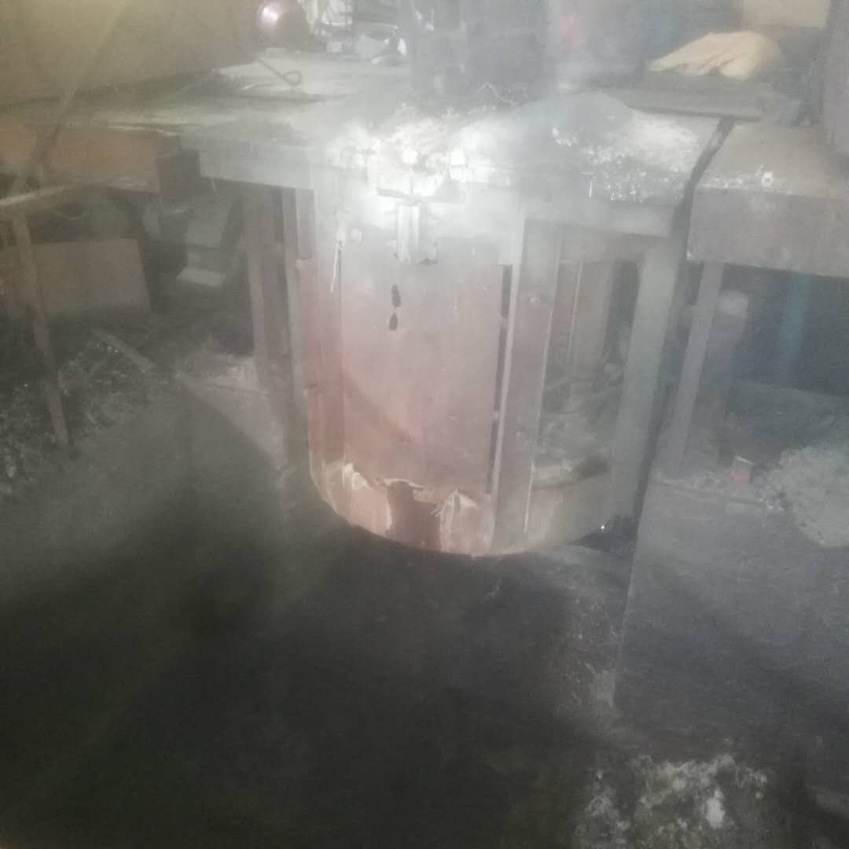
专项工作解读10
10.高温熔融金属作业过程中，未采取防止泄漏、喷溅、爆炸伤人的安全措施，其影响区域有非生产性积水、潮湿,或放置有易燃易爆物品；铸造、浇铸流程未设置紧急排放和应急储存设施

Slide 65
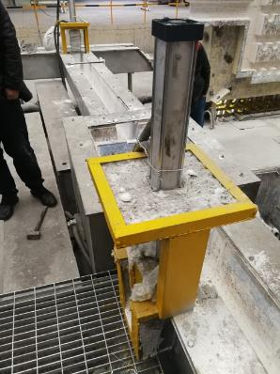
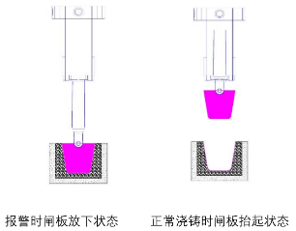
专项工作解读10
紧急切断阀
紧急排放阀

Slide 66
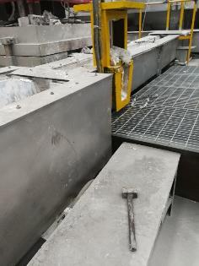
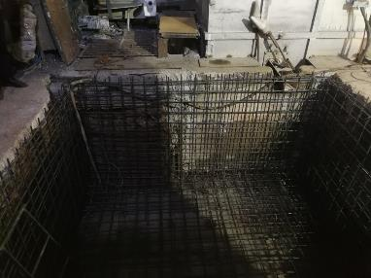
专项工作解读10
铝水铸造流程未规范设置紧急排放或应急储存设施。
①
②
大小固定炉需要保证1.1倍的泄漏量
做好防水措施；
倾动炉保证流槽中所有的流量
在紧急排放口位置

Slide 67
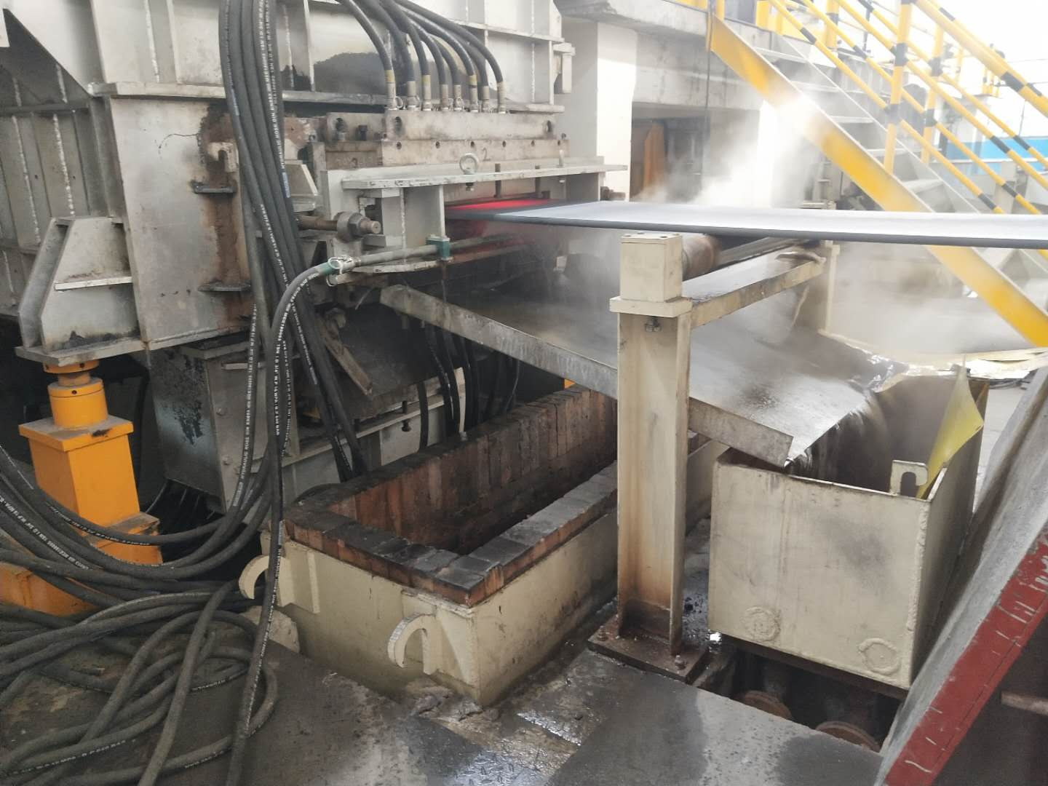
专项工作解读10

Slide 68
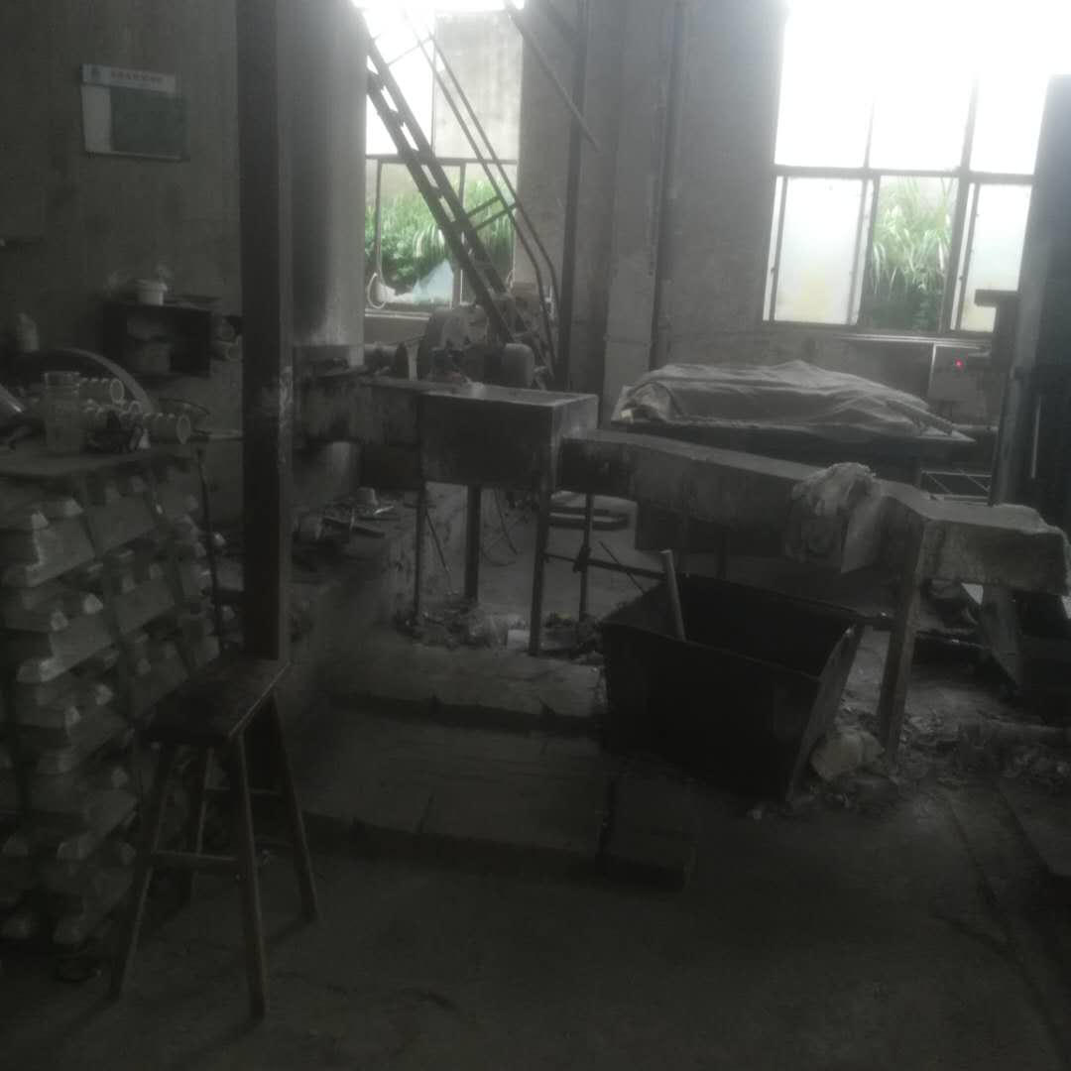
专项工作解读10
紧急排放斗？

Slide 69
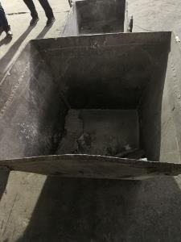
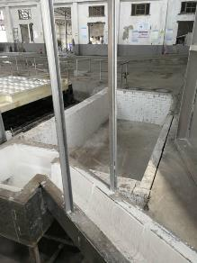
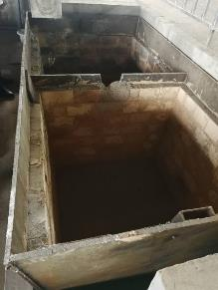
专项工作解读10
紧急排放或应急储存设施。
检查关注
1、距离；
2、里面设置支撑的必须刷耐火涂料
①
②
③
铁质无涂层
刷耐火涂料
耐火砖堆砌

Slide 70
专项工作解读10
1典型事故：
2018年3月4日，广西金川有色金属有限公司16时30分，泄漏到安全渣坑内的熔体遇水发生蒸汽爆炸事故，造成13人被蒸汽灼烫。

Slide 71
专项工作解读11
1典型事故：
2018年3月4日，广西金川有色金属有限公司16时30分，泄漏到安全渣坑内的熔体遇水发生蒸汽爆炸事故，造成13人被蒸汽灼烫。
2020年9月6日2时25分，白银市白银区甘肃宏达铝型材有限公司熔铸车间因现场工人操作不当发生一起冷却水闪蒸爆炸生产安全事故。6日10时，事故救援已经结束。经确认造成3人死亡、7人受伤。

Slide 72
专项工作解读11
11.高温工作的熔融冶炼炉窑、铸造机、加热炉及水冷元件未设置应急冷却水源等冷却应急处置措施。未设置防止冷却水进入炉内的安全设施（如：快速切断阀等）。
中频炉、工频炉、高频感应圈、水平连铸、深井铸造的冷却水系统
1.应急水源、高位水箱、旁路自来水、应急电源；
2.冷却水系统未配置温度、进出水流量差检测及报警装置；
3.快速切断阀。

Slide 73
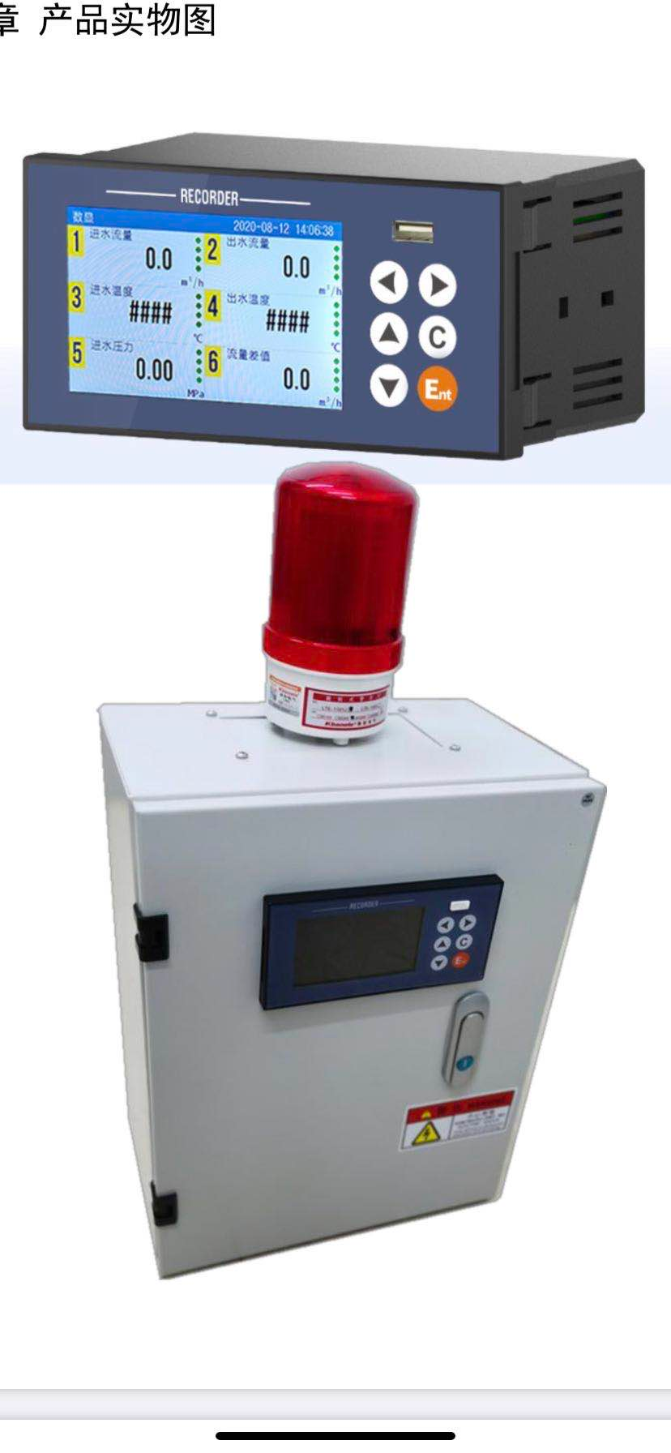
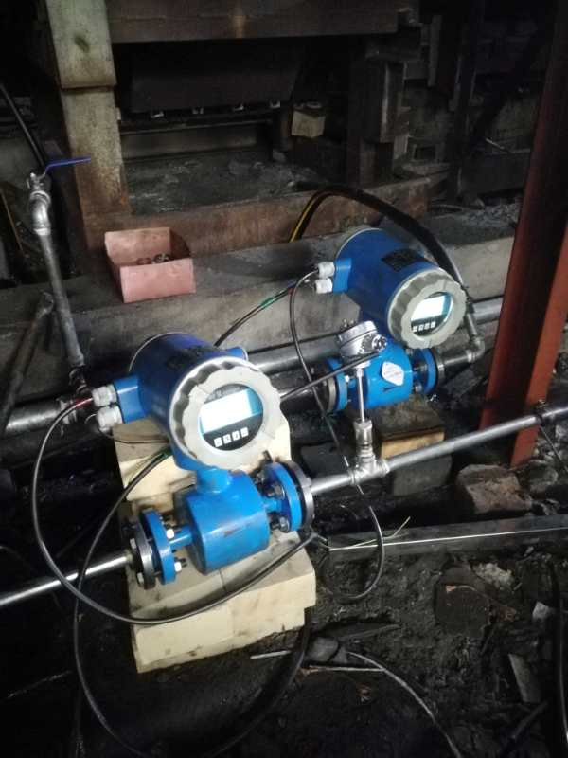
专项工作解读11
进出水流量检测仪
流量

Slide 74
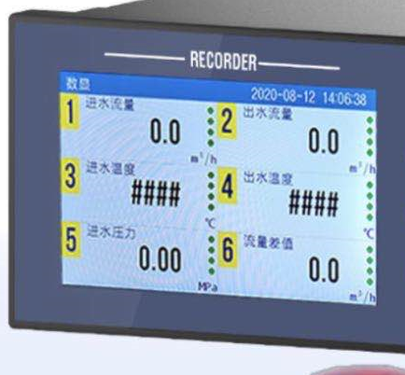
专项工作解读11

Slide 75
专项工作解读12、13
12.在可能发生煤气泄漏、聚集的场所，以及煤气区域的值班室、操作室等人员较集中的地方，未设置固定式一氧化碳在线监测报警装置。
13.高炉、转炉、加热炉、煤气柜、除尘器等设施的煤气管道未设置可靠隔离装置和吹扫设施。

Slide 76
专项工作解读14
14.天然气（煤气）加热炉燃烧器操作部位未设置可燃气体泄漏报警装置，或燃烧系统未设置防突然熄火或点火失败的安全装置。
检查中发现的问题：
1.未设置可燃气体泄漏报警装置、位置不正确，未有效覆盖（石油化工可燃气体和有毒气体检测报警设计标准 GBT 50493-2019）5米半径范围。
2.未能提供是否燃烧系统未设置防突然熄火或点火失败的安全装置的系统原理图。

Slide 77
专项工作解读14
2018年 ，某市一家生产铝锅的企业，需要用天然气加热用热空气快速烘干铝锅表面的油漆，采用烘道式烘干工艺，正常情况下，点火由热电偶检测温度，通过控制系统会自动点火。
有一天，作业工人发现，天然气燃烧嘴未能正常点火燃烧，他就采用手动点火的方式启动电子点火器，据作业人员时候反映，他一共手动启动四次，在第四次启动的时候发生了爆炸。
结果，在烘道入口处，手动放入工件的作业员工，面部严重烧伤，爆炸损毁了部门烘道，由于多个工位共用一个废气处理系统（烟道），爆炸导致烟道内长期结存的油漆油腻引发了火灾，消防救援不得不破坏烟道以控制火灾的进一步扩大。

Slide 78
专项工作解读14
前三次手动点火的过程中，烘道内积聚了大量的天然气与空气形成爆炸性混合气体，第四次成功点着的时候同时点燃了混合气体，发生爆炸。
    天然气（煤气）燃烧系统要设置防突然熄火或点火失败的安全装置。

Slide 79
专项工作解读15
15.带式输送机的通廊采用可燃材料建设，超过120℃的烧结矿使用皮带输送。。

Slide 80


谢 谢

